Slide 1
МАОУ «Полазненская СОШ №1»
Руководитель: Петунина И.В.
Рабочая группа: Марчук Т.Л.
Иванов Д.В.
Габдулзянова Д.Д.

Slide 2
Метапредметный результат: Устанавливать причинно-следственные связи
Конкретизированный образовательный результат: умение выявлять причинно-следственные связи
Объект оценивания: письменный ответ, записанный в бланк ответов

Slide 3
Критерии оценивания выполненных заданий
Критерии | Параметры | Показатели
Количество верно найденных причин и следствий | 4 причины и следствия- 4 балла 3 причины и следствия- 3 балла 2 причины и следствия- 2 балла 1 причины и следствия- 1 балла 0 причины и следствия- 0 балла | «16-13 баллов» высокий уровень «12- 9 баллов» средний уровень «8-5 баллов» ниже среднего «4 и ниже» низкий уровень
Количество правильных ответов | 4 - 4 балла 3 - 3 балла 2 - 2 балла 1 - 1 балла 0 - 0 балла
Количество верно найденных и записанных следствий | 4 - 4 балла 3 - 3 балла 2 - 2 балла 1 - 1 балла 0 - 0 балла
Последовательность указана | Верно- 2 балла неверно- 0 балла
Учет времени | До 15 минут – 2 балла До 20 минут- 1 балл Не уложился- 0 балл

Slide 4
Техническое задание
Задание 1. Из перечня слов и словосочетаний выбрать причину и следствие, ответы записать в таблицу.
1.1.Кипение воды, кастрюля образование пара, жара, солнце
1.2.Подарок, радость, кукла, игра, дети.
1.3.Боль, радость, план, таблетка, игра
1.4.Опасность, страх, ребенок, явление природы, дом
Таблица 1.
1.1. Если…………………………………………….., то………………………………………………………
1.2. Если…………………………………………….., то………………………………………………………
1.3. Если…………………………………………….., то………………………………………………………
1.4. Если…………………………………………….., то………………………………………………………

Slide 5
Задание 2.
Прочитать два варианта предложений, выбрать верный, записать номера выбранных ответов в таблицу 2.
А 1. Солнце засветило потому, что растаял снеговик.
А 2. Снеговик растаял потому, что засветило солнце
Б 1. На улице листопад, поэтому наступила осень.
Б 2. Осень наступила, и идет листопад
В 1. Ботинки почистили щёткой, и они стали чистыми.
В 1. Ботинки были чистые, и их почистили щёткой.
Г 1. Аня взяла зонтик, потому что пошёл дождь.
Г 2. Дождь пошёл потому, что Аня взяла зонтик.
Таблица 2.
А | Б | В | Г

Slide 6


Задание 3.
Написать причину данных следствий (из за чего).
Наводнение из-за………………………………………………………
Травма (перелом) из-за……………………………………………

Slide 7

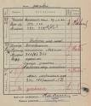
3. Единица из-за ……………………………………………………

Slide 8

4. Загар из-за ………………………………………………………..

Slide 9
Задание 4.
Внимательно рассмотреть рисунки, определить последовательность происходящего, вписать номера верной последовательности в таблицу
Таблица 3

Slide 10
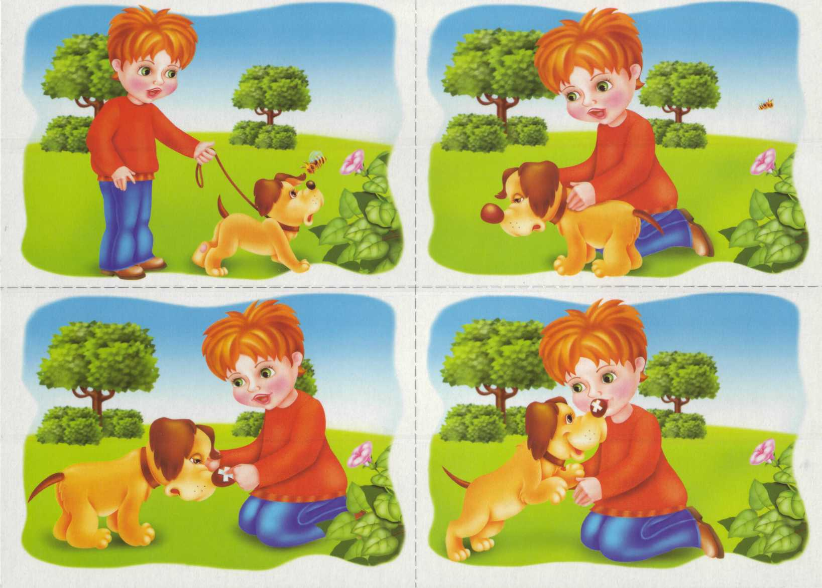
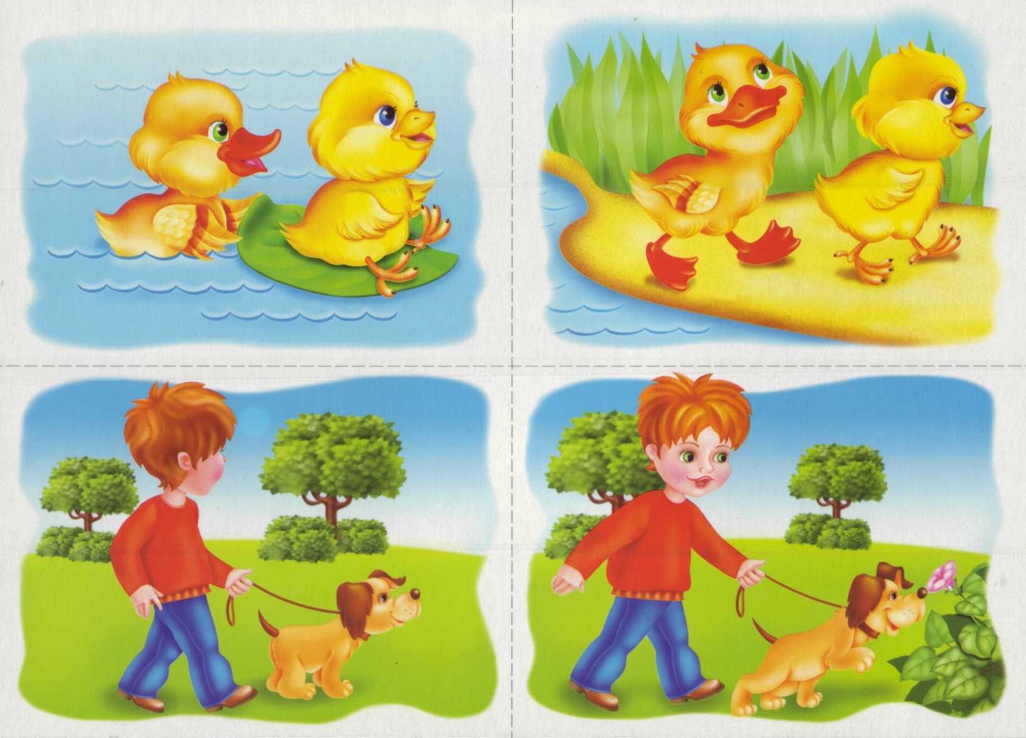
1
3
2
4
6
5

Slide 11
Описание процедуры контрольного мероприятия
 | Процедура оценивания | Определения уровня сформированности умения
5 класс | Проводится 1 раз в год. На процедуру отводится 20 минут. Организатор мероприятия ведет учет времени на выполнение заданий ( учитывает 15 минут, 20 минут.) Учащимся выдаются бланки с заданиями, где в таблице вписываются ответы. Задание 1. Учащимся предлагается из перечня слов и словосочетаний выбрать причину и следствие, ответы записать в таблицу 1. Задание 2. Прочитать два варианта предложений, выбрать верный, записать номера выбранных ответов в таблицу 2. Задание 3.Написать причину данных следствий (из за чего). Задание 4. Внимательно рассмотреть рисунки, определить последовательность происходящего, вписать номера верной последовательности в таблицу 3. | Уровень сформированности проверяемого умения определяется в баллах «16-13 баллов» высокий уровень «12- 9 баллов» средний уровень «8-5 баллов» ниже среднего «4 и ниже» низкий уровень

Slide 12
Сроки, количество участников апробации в ОУ
14.09.2015
5 Г класс – 21 учащийся

Slide 13
Анализ
Оценка содержания мероприятия: данное задание соответствует выбранному метапредметному результату и возрастному уровню учащихся. По степени сложности и содержанию контрольные задания подобраны удачно для данного возраста, также для учащихся было понятно что необходимо делать. Для проведения контрольного мероприятия была приготовлена презентация с заданиями, учащиеся считывали само задание с проекционного экрана и записывали ответы в бланки ответов, организатор озвучивал что надо делать в каждом задании. При разборе этого мероприятия наша группа решила, что учащиеся ограничены во времени в выполнении каждого задания, т.к. на каждое задание был лимит времени. Мы решили оставить задания прежними, но изменить форму подачи заданий (с презентации на лист с заданиями, как выполнять и вписанными ответами). В отчете представлен второй вариант технического задания и фото ответов из первого варианта ( недостаточно времени для апробации второго варианта). Таким образом у учащихся появилось больше самостоятельности в своих действиях и возможность распределить время на выполнение всех заданий по своему усмотрению.

